Slide 1
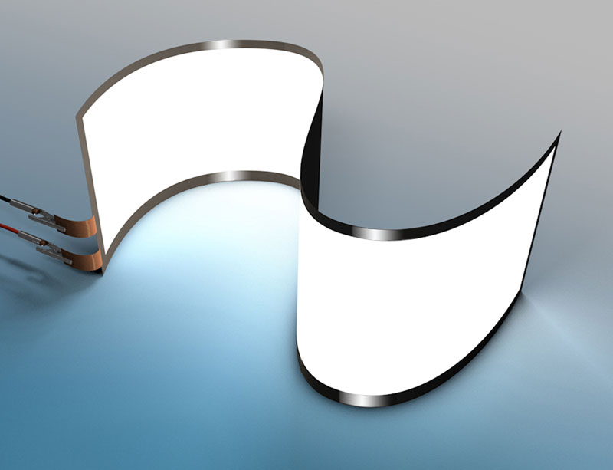
OLED
Made by Kurt, Phillip. Paul und Karl

Slide 2
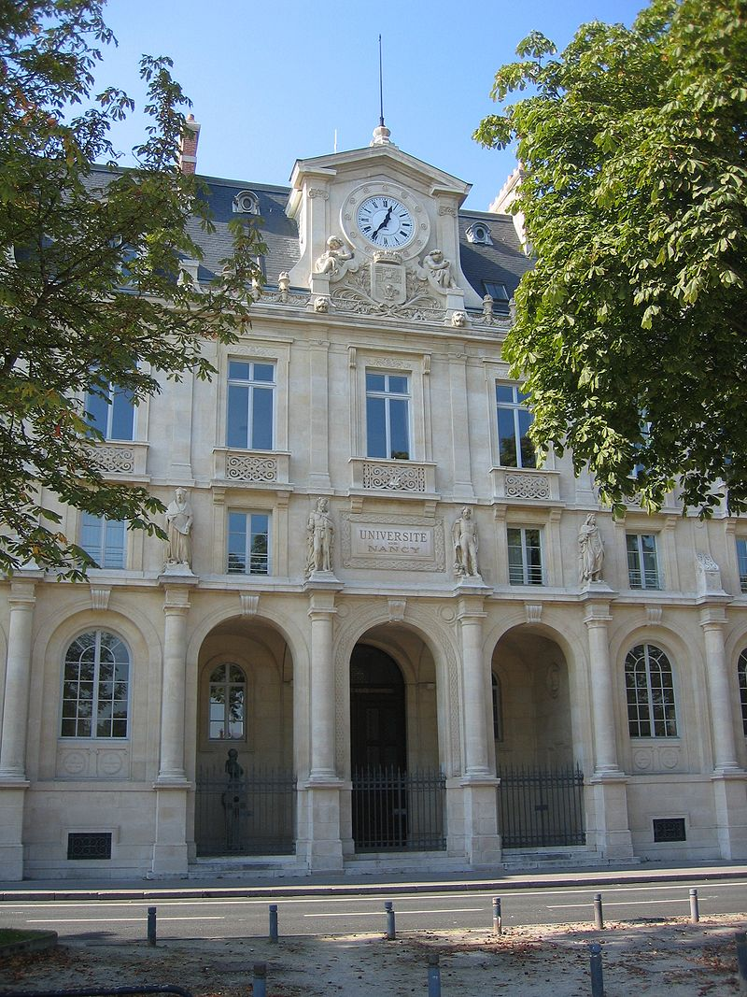
Geschichte der OLED
Physiker, Chemiker, Pharmakologe
1950 Elektrolumineszenz organischer Moleküle Entdeckt
Vater der OLED

Slide 3

1979

Slide 4
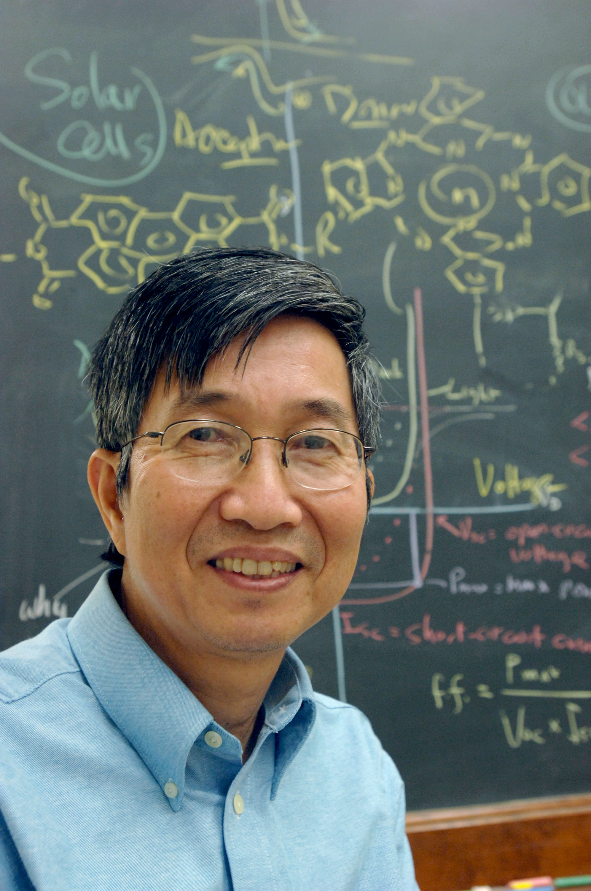


1987

Slide 5

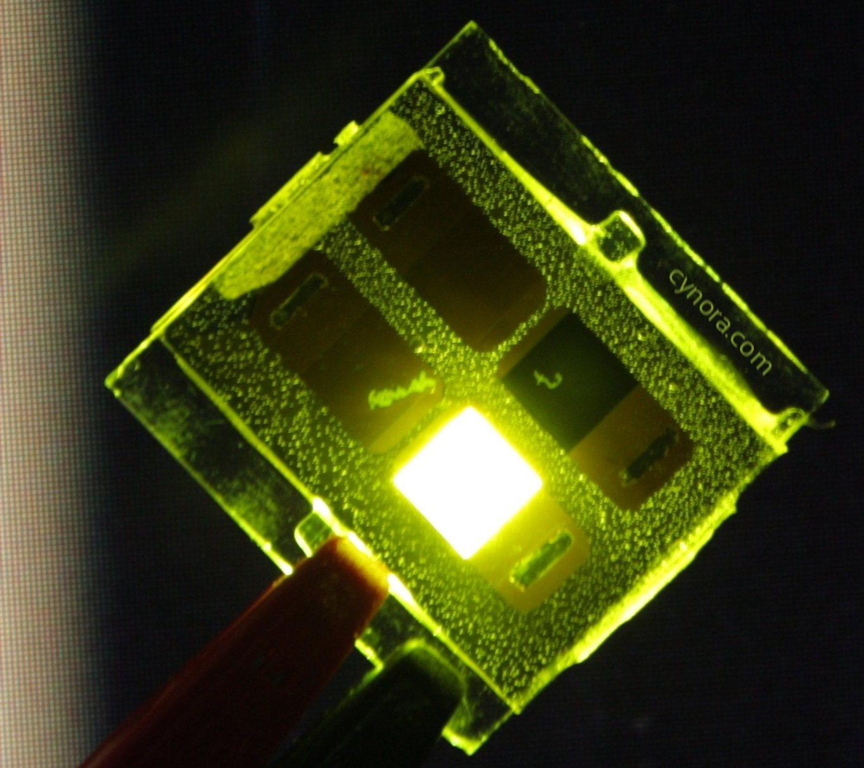
1990 & 1996
OLED
Organic light-emitting diode

Slide 6
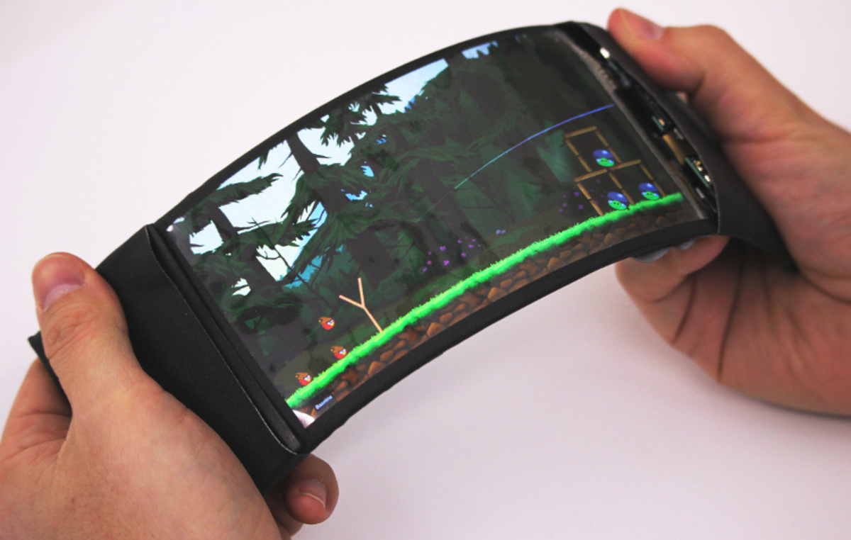
1997 ...

Slide 7
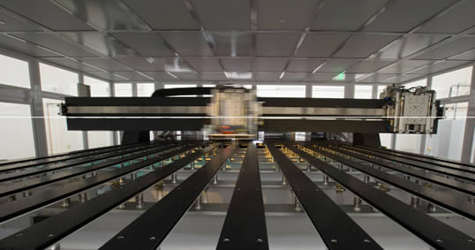
Herstellung

Slide 8
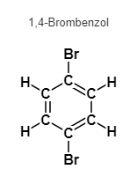
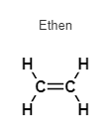
Herstellung des Polymers
Monomer 1:
Monomer 2:

Slide 9
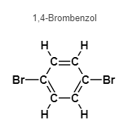
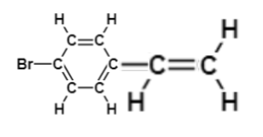

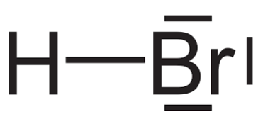



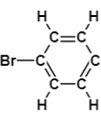


Polykondensation
+
+

Slide 10
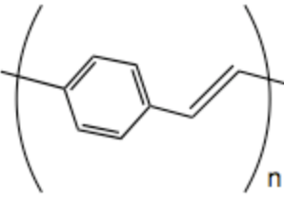
Poly(para-phenylenvinylen)

Slide 11
PPV als Halbleiter
Doppelbindungen
C-Ringe
Mesomerie der Elektronen
- ) Delokalisierung
Bewegung der Elektronen führt zu Leitfähigkeit

Slide 12
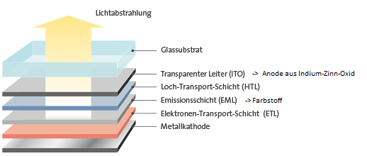
Aufbau

Slide 13
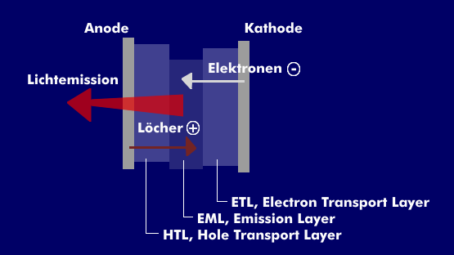
Funktionsweise

Slide 14
Halbleiter
Halbleiter sind Festkörper, deren elektrische Leitfähigkeit zwischen der von elektrischen Leitern (>10⁴ S/cm) und der von Nichtleitern (<10⁻⁸ S/cm) liegt. Da sich die Grenzbereiche der drei Gruppen überschneiden, ist der negative Temperaturkoeffizient des spezifischen Widerstandes ein weiteres wichtiges Merkmal von Halbleitern, das heißt, ihre Leitfähigkeit nimmt mit steigender Temperatur zu, sie sind sogenannte Heißleiter.

Slide 15
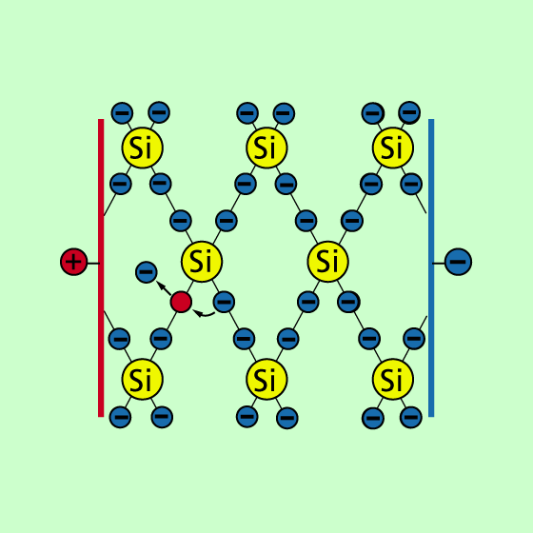
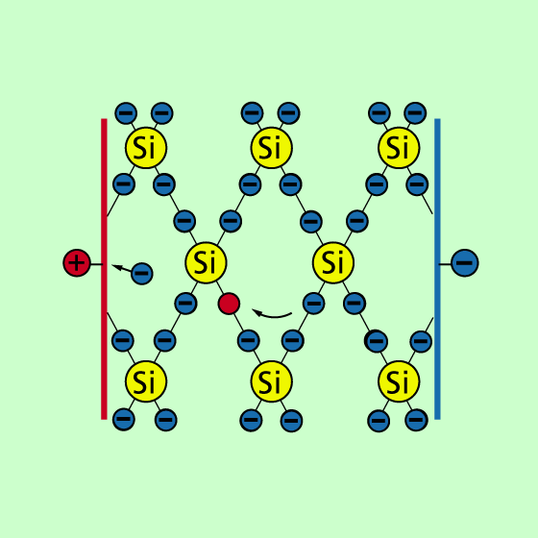
Löcher

Slide 16
Funktionsweise

Slide 17
Elektrolumineszenz
Funktionsprinzip der OLED
Es wird ein Festkörper durch Anlegen eines elektrischen Feldes bzw. einer elektrischen Spannung (meist wenige Volt) dazu angeregt elektromagnetische Strahlung z.B. in Form von Licht zu emittieren (aussenden).

Slide 18
Löcher als positive Ladungen
Defektelektronen
Fehlen eines Valenzelektrons (Außenelektron)
Exziton
- ein gebundenes Elektron-Loch-Paar in einem Halbleiter (Bändermodell – Quantenmechanik)
- „Anregung“ - sendet Photonen aus
Die Farbe der EML Polymerschicht bestimmt die Leuchtfarbe, es werden verschiedene Emitter eingesetzt (rot, grün, blau). Die Anode muss durchsichtig sein.
*Emitter: Quelle der Strahlung/ des Teilchenflusses

Slide 19
Schichten I:
ITO-Anode (Trägersubstrat mit Oxid beschichtet)
- Das Indium-Zinn-Oxid (genauer: Zinn-Oxid) erzeugt als Dotiermittel nötige Störstellen im Kristallgefüge des Indiumoxids.
- Dotierung: Das Einbringen von Fremdatomen in eine Schicht → Entstehung von Löchern
Lochtransportschicht
- zur Effizienzsteigerung → guter Lochleiter
- als Blockierschicht für angeregte Elektronen, verhindert somit den Kurzschluss

Slide 20
Schichten II:
Kathode
- niedrige Austrittsarbeit, besteht meist aus unedlem Metall wie Aluminium
Treffen Elektronen und Löcher aufeinander entsteht ein Exziton. Dieses sendet das Licht über die transparente Anode ab.

Slide 21
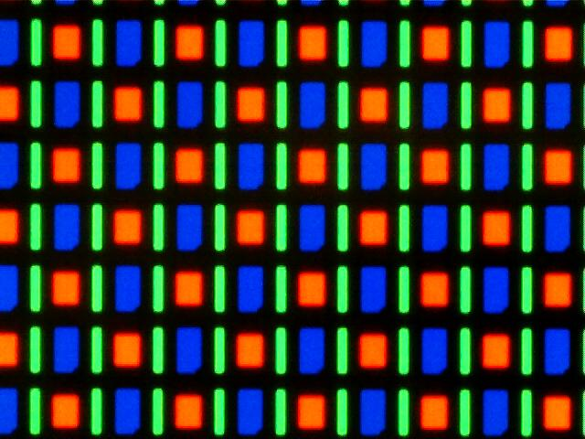
Nahaufnahme eines OLED Displays

Slide 22
https://www.professional-system.de/basics/oled-displays-das-funktionsprinzip-neuste-entwicklungen/https://www.itwissen.info/OLED-organic-light-emitting-diode.html

Slide 23

Vor- und Nachteile von OLED
Hoher Kontrast
Dunkle Farben
Geringer Energieverbrauch
Weniger Wärmeaustrahlung
Geringe Reaktionszeit
Kostenvorteil bei Druckverfahren
Geringe Lebensdauer
Geringe Lichtausbeute
Sehr empfindlich gegen Umwelteinflüsse

